Slide 1
Suricata 安裝步驟 智慧資安三 410580121 余浩維
2023.09.20

Slide 2
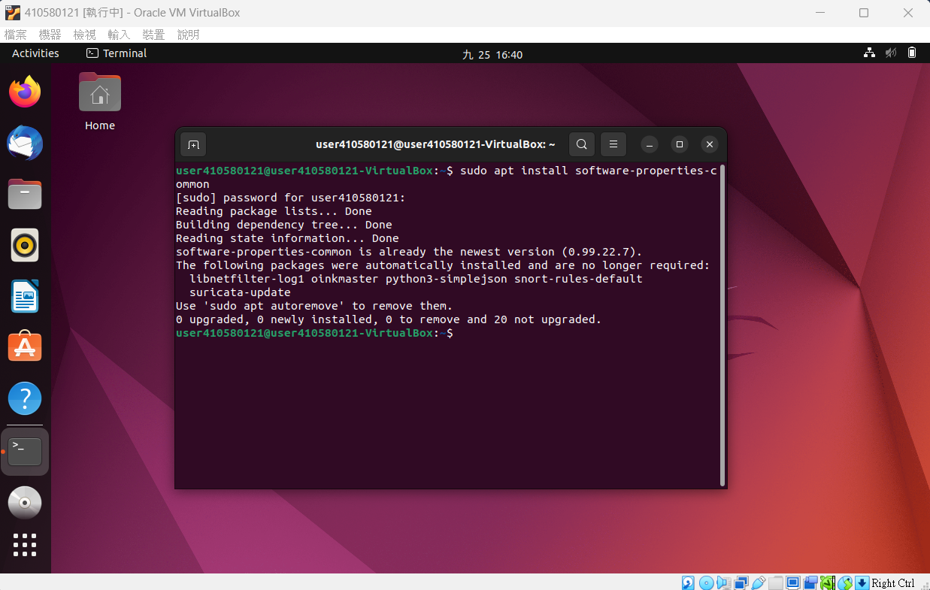
$ sudo apt install software-properties-common # 方便整理套件來源的功能

Slide 3
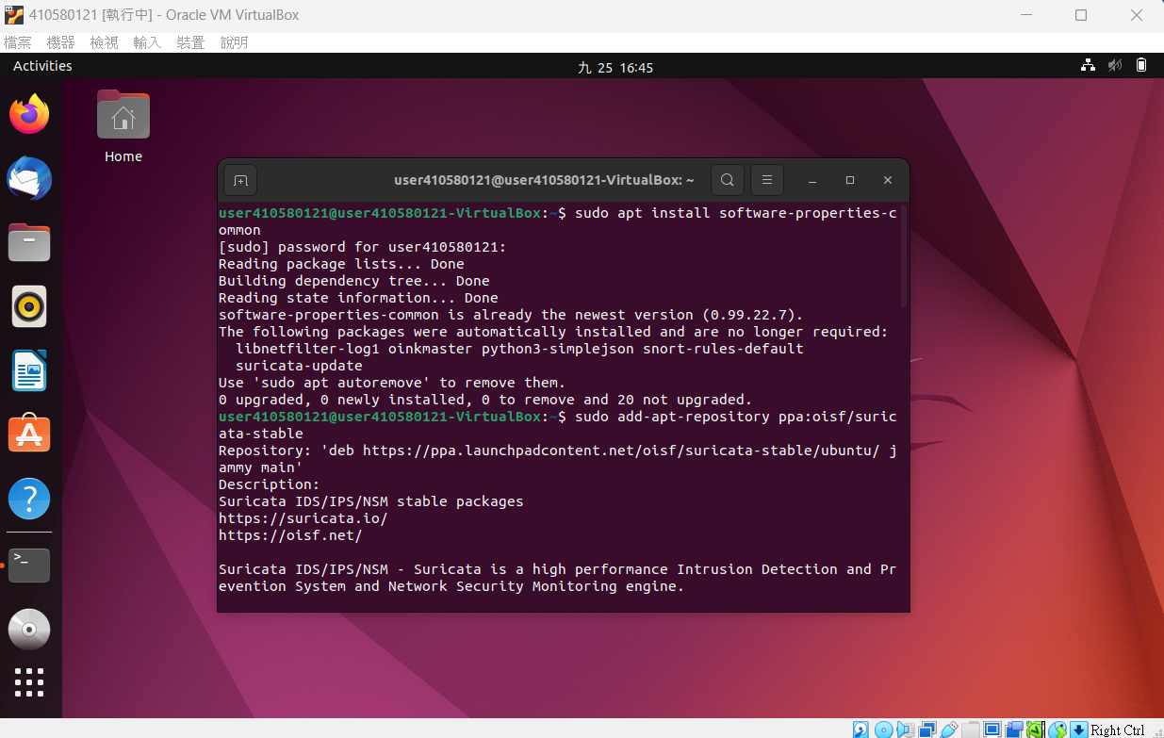
$ sudo add-apt-repository ppa:oisf/suricata-stable

Slide 4
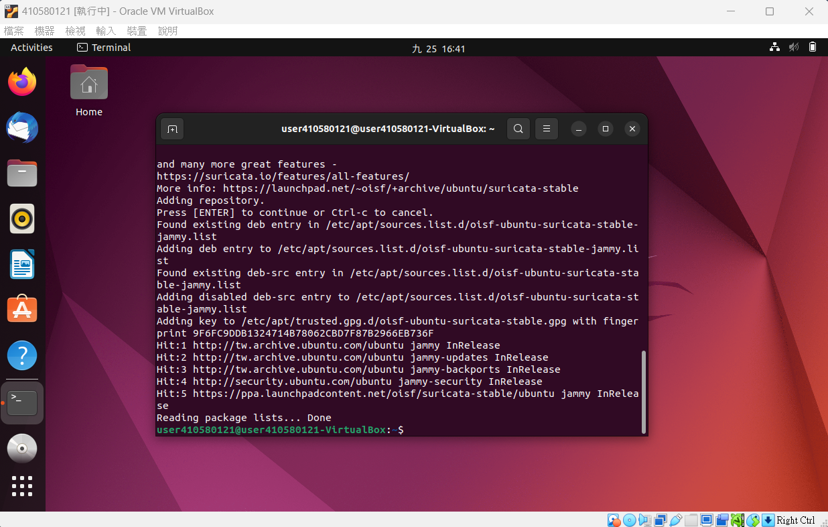

Slide 5
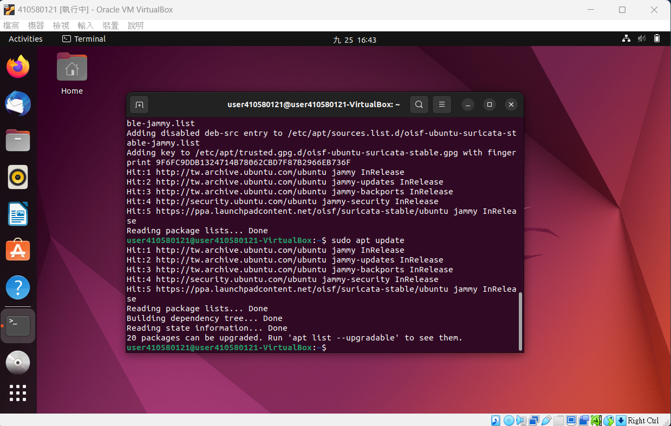
$ sudo apt update

Slide 6
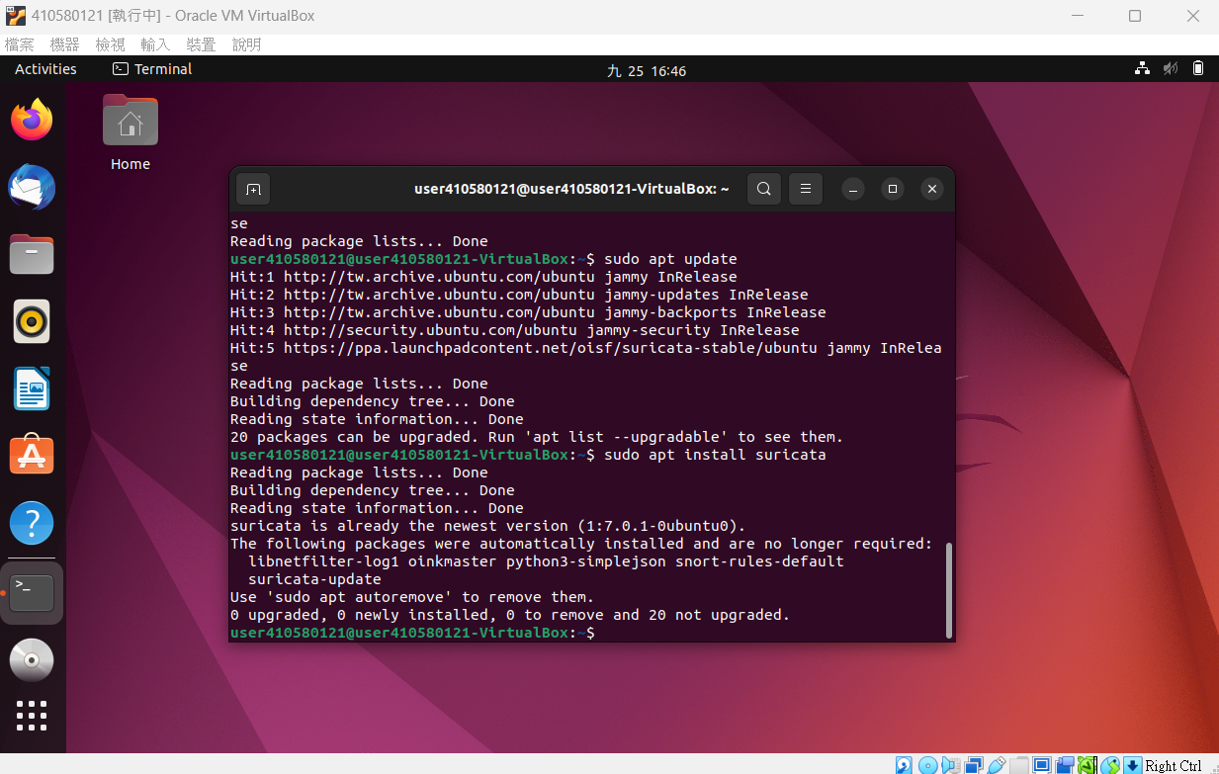
$ sudo apt install suricata # 安裝 Suricata

Slide 7
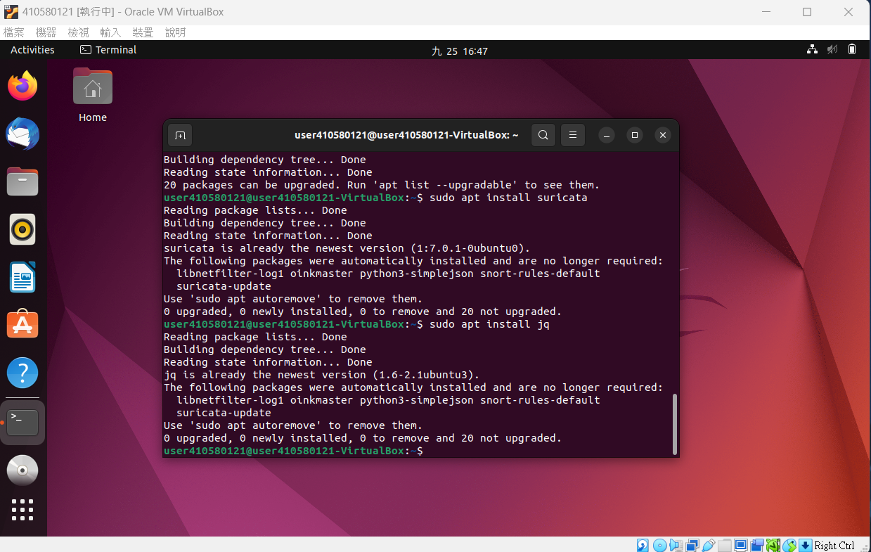
$ sudo apt install.jq # 安裝 json 解析工具

Slide 8
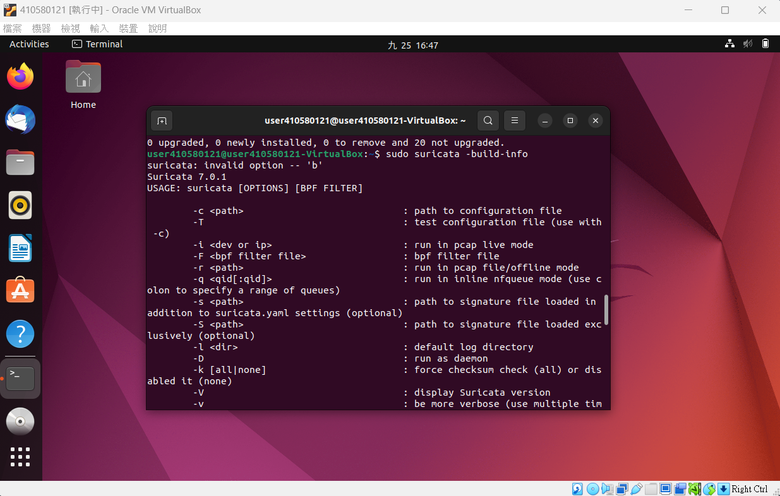
$ sudo systemctl status suricata.service # 檢視 Suricata 服務狀態

Slide 9
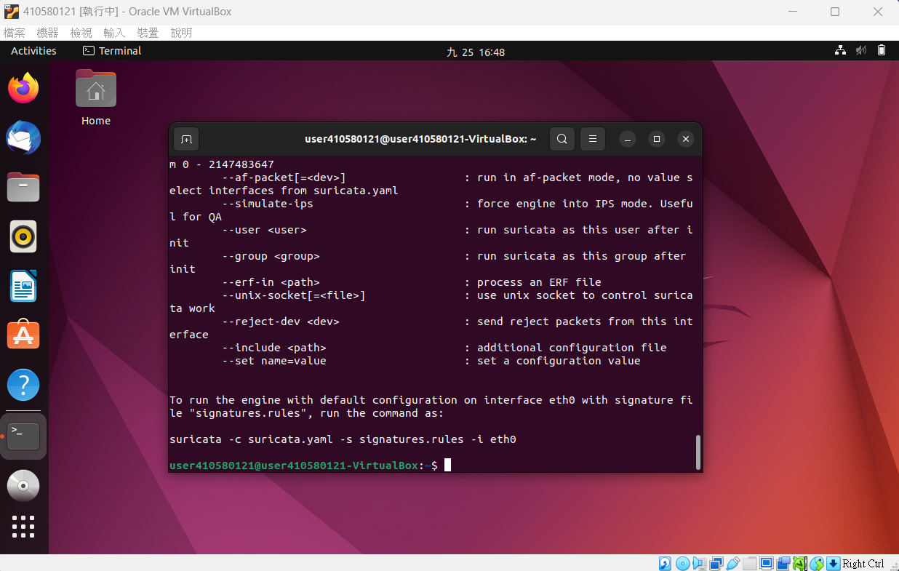

Slide 10
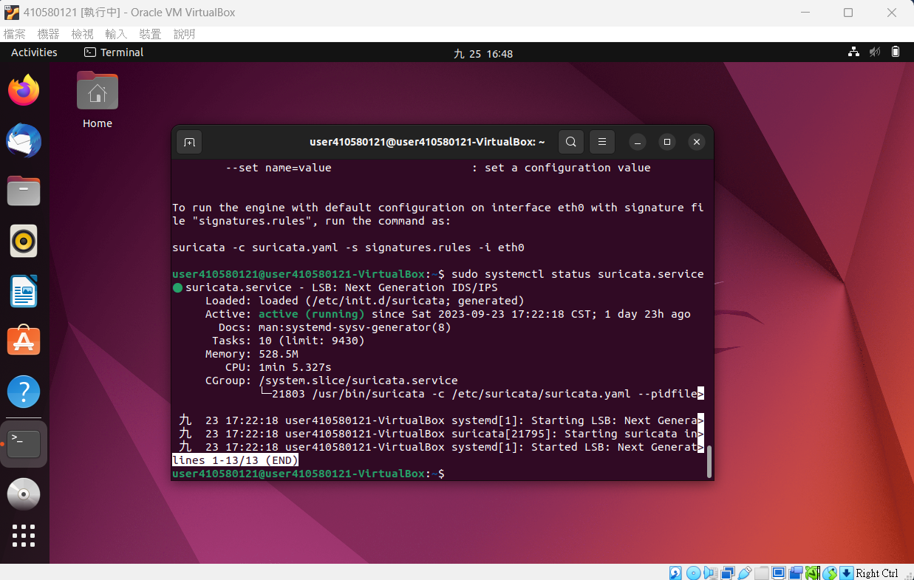
$ sudo suricata -build-info # 檢查 Suricata 安裝結果

Slide 11
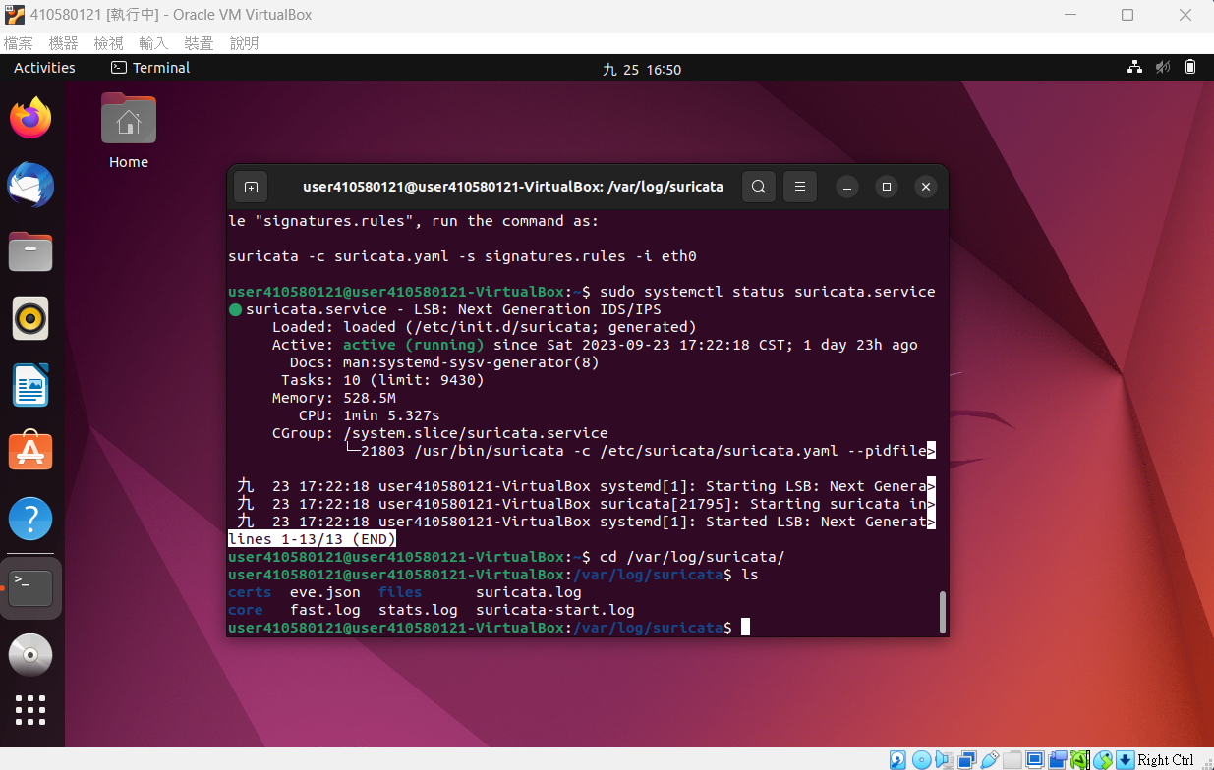
$ cd /var/log/suricata/ $ ls # log

Slide 12
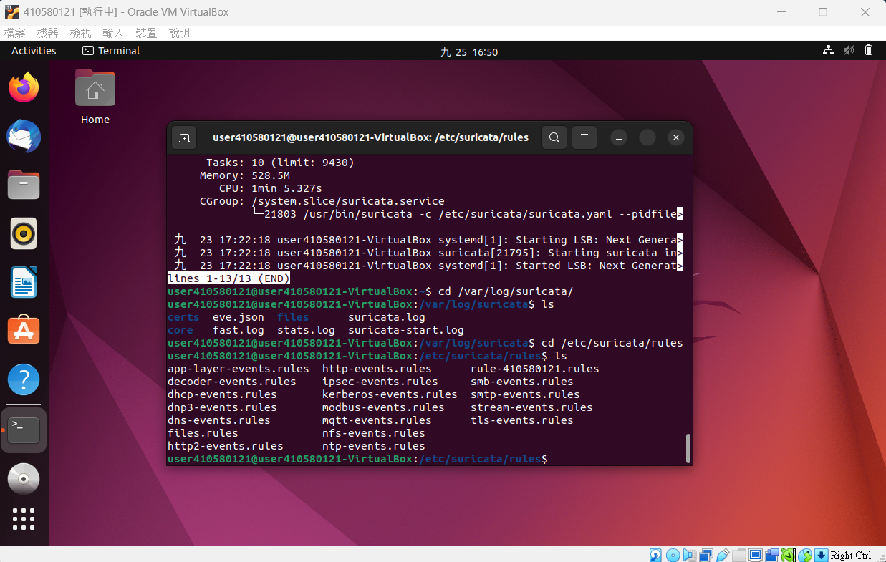
$ cd /etc/suricata/rules $ ls # rules

Slide 13
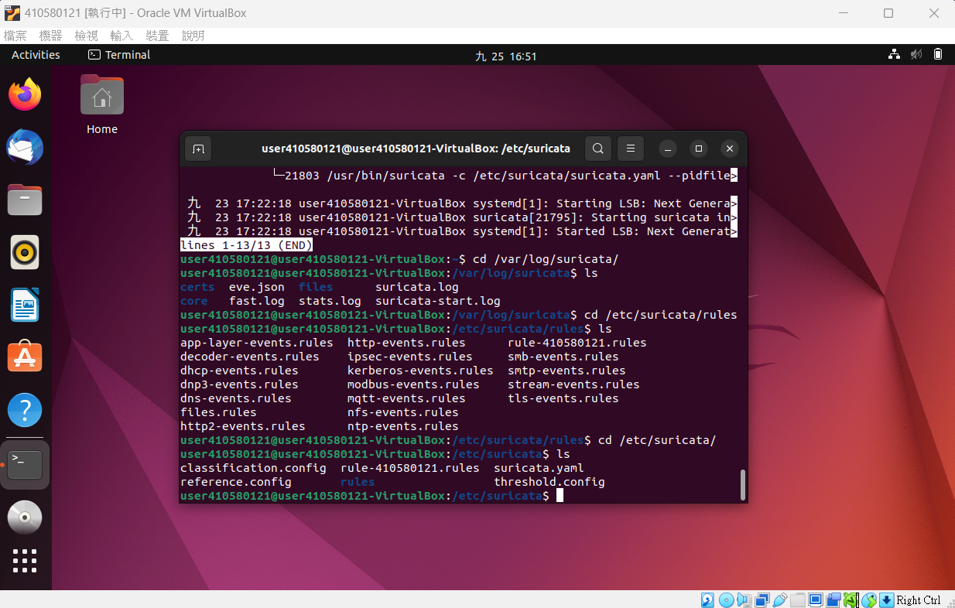
$ cd /etc/suricata/ $ ls # config

Slide 14
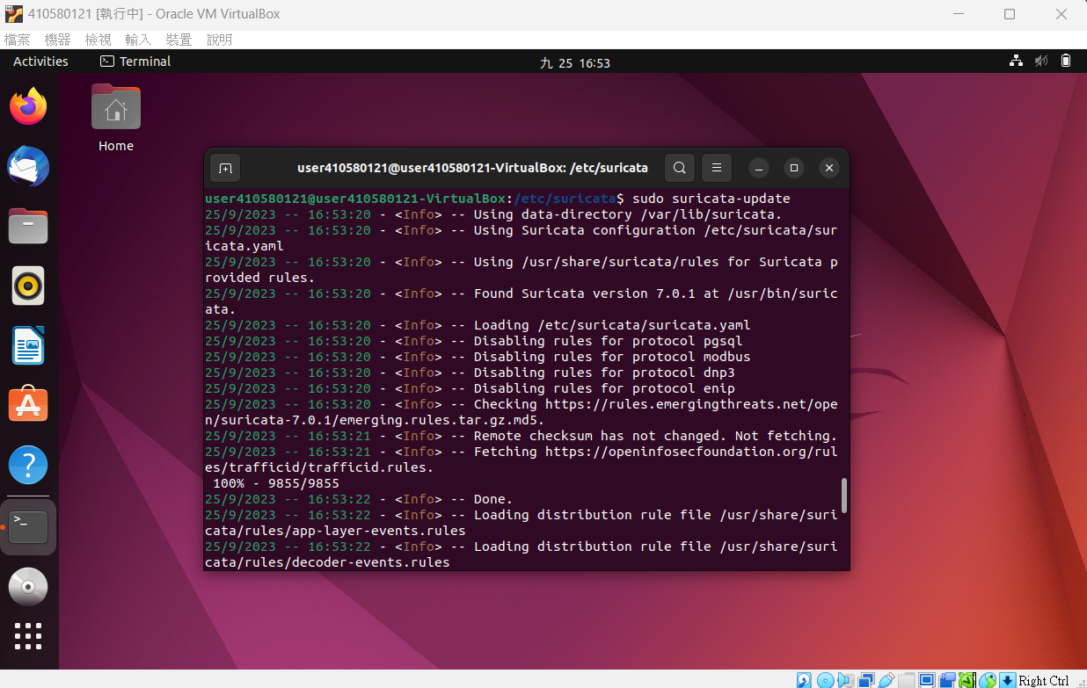
$ sudo suricata-update # 規則更新

Slide 15
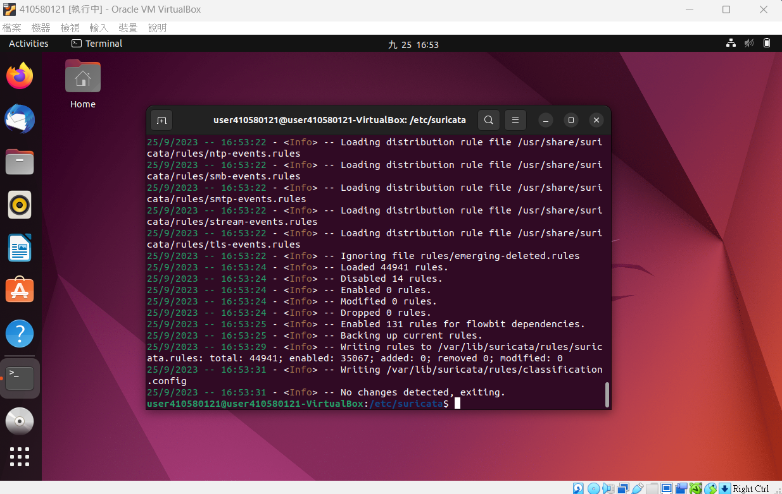

Slide 16
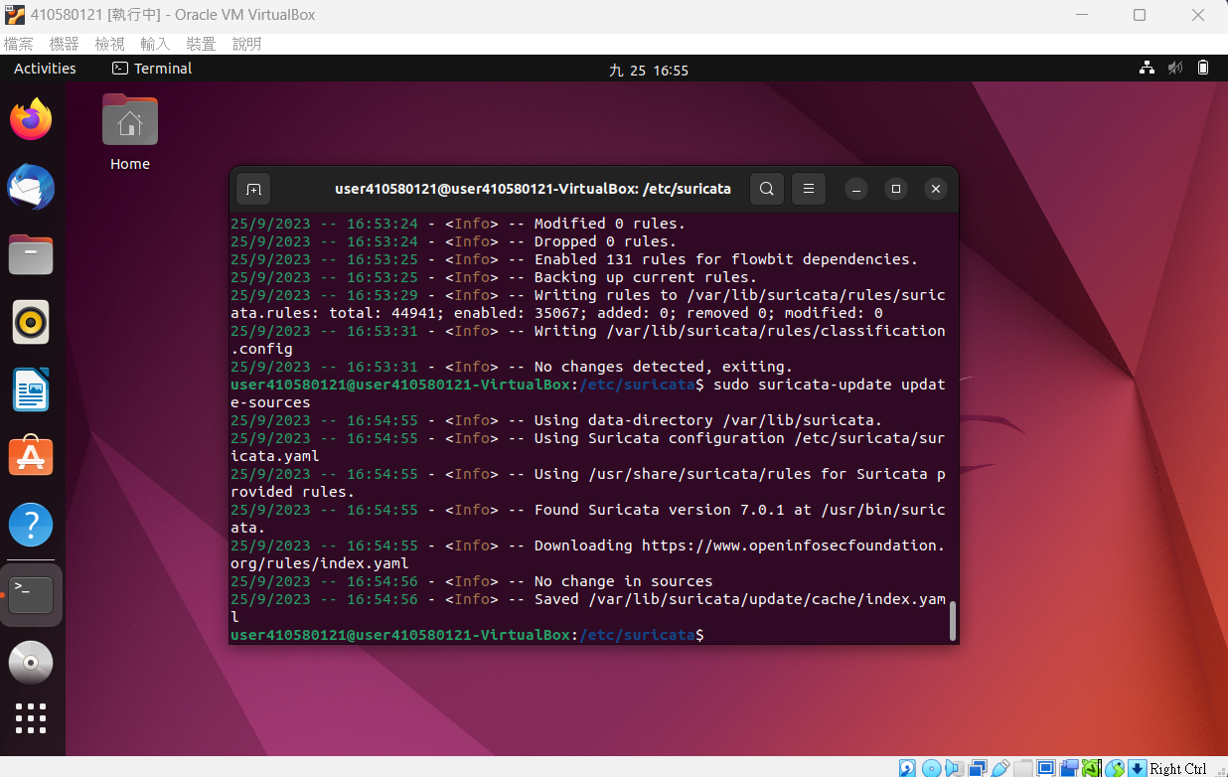
$ sudo suricata-update update-sources # 取得最新規則索引

Slide 17
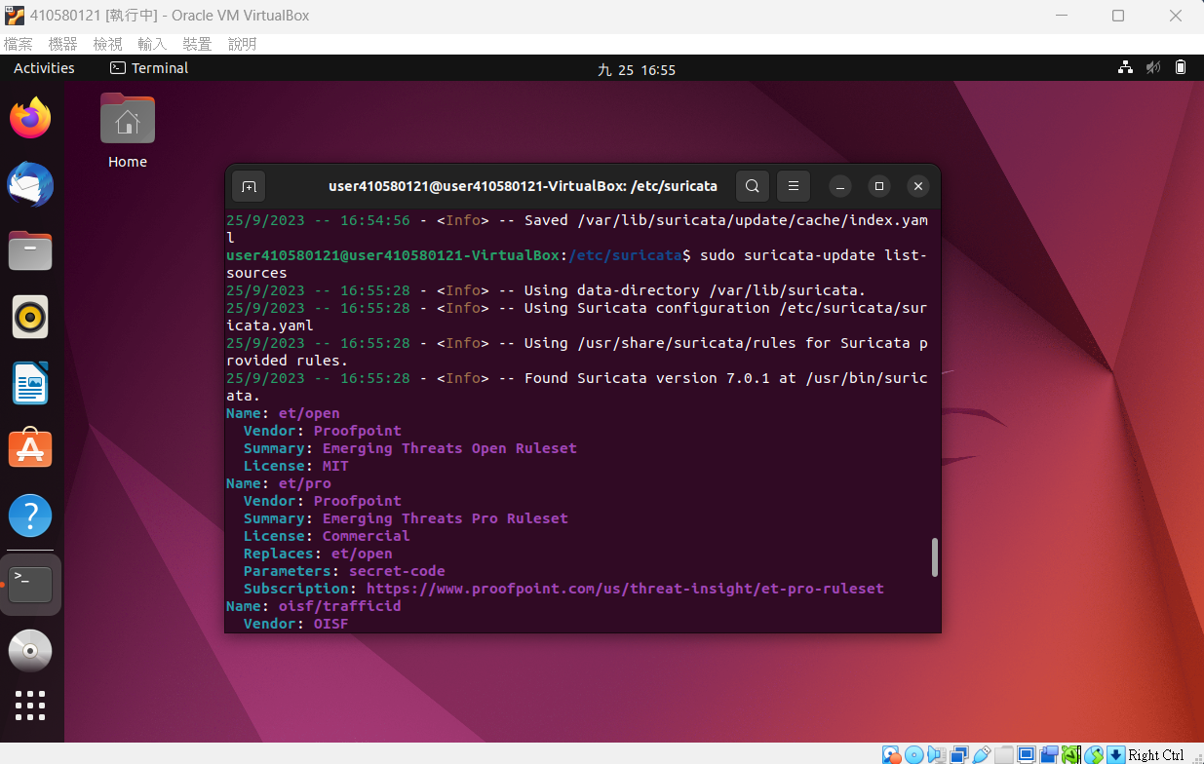
$ sudo suricata-update list-sources # 查看可用的規則集

Slide 18
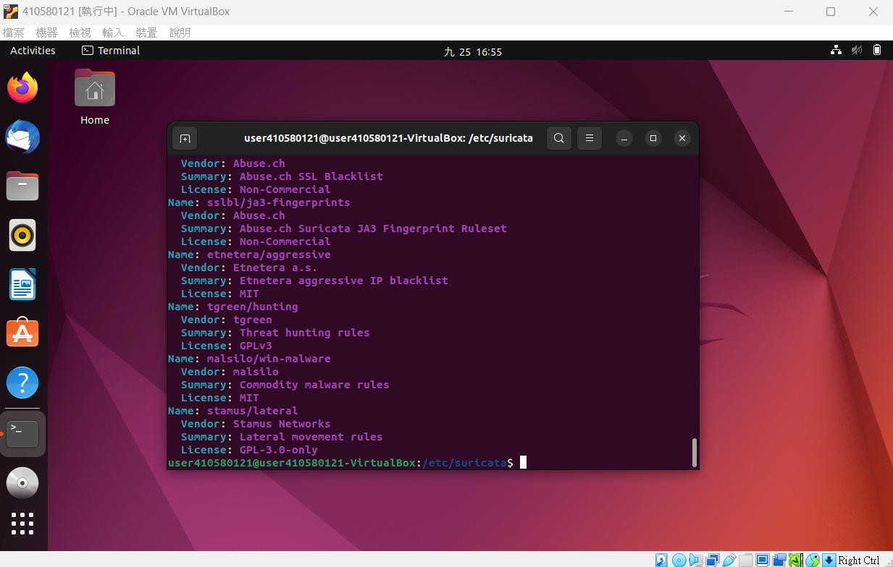

Slide 19
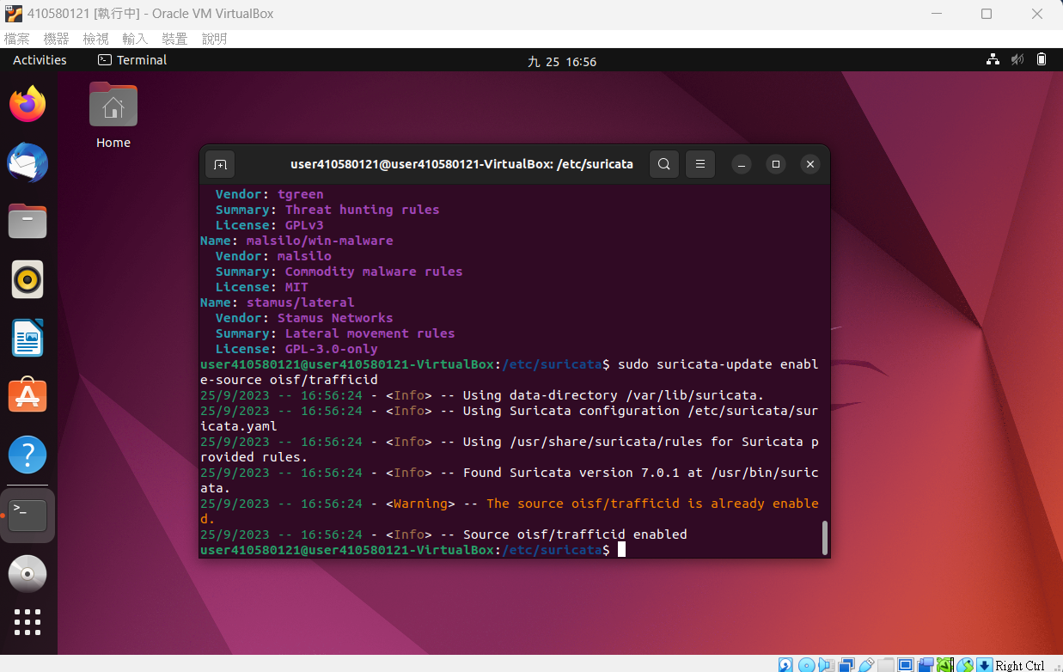
$ sudo suricata-update enable-source oisf/trafficid # 新增規則集

Slide 20
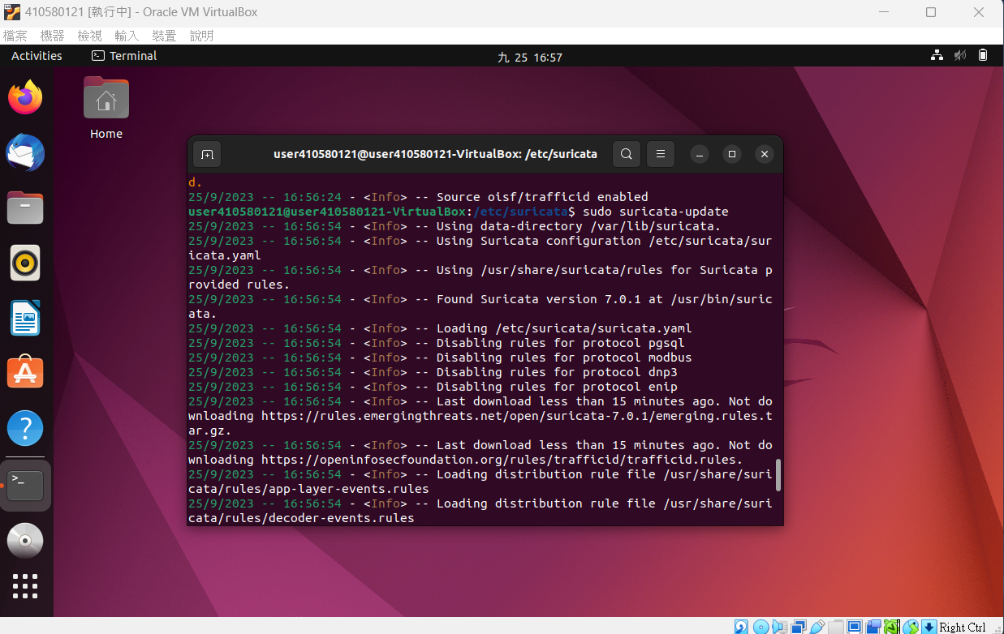
$ sudo suricata-update

Slide 21
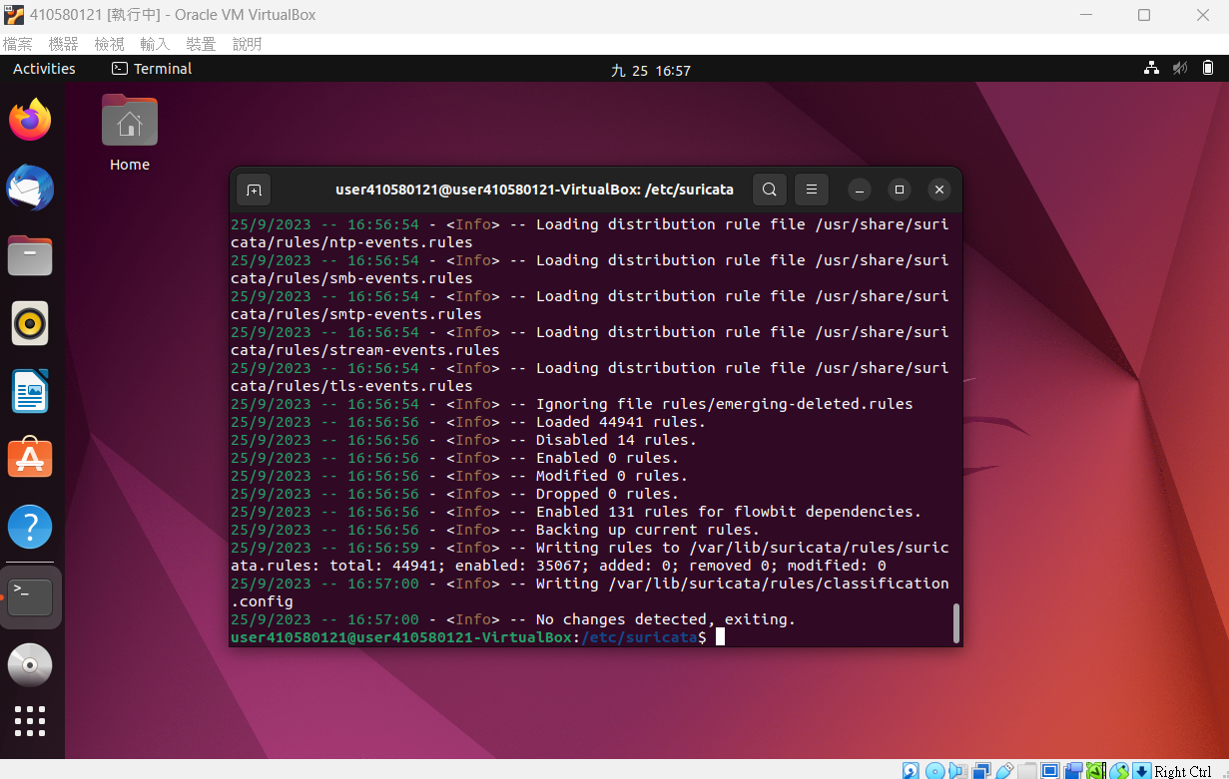

Slide 22
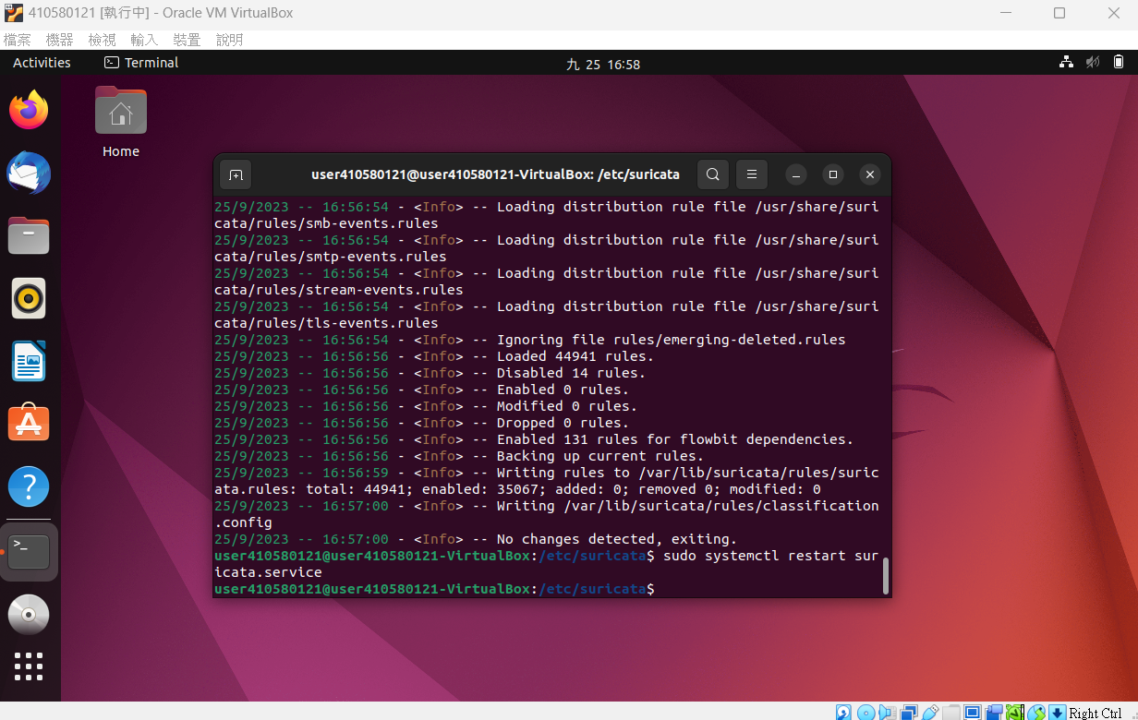
$ sudo systemctl restart suricata.service # 重新啟用 Suricata 加載規則

Slide 23
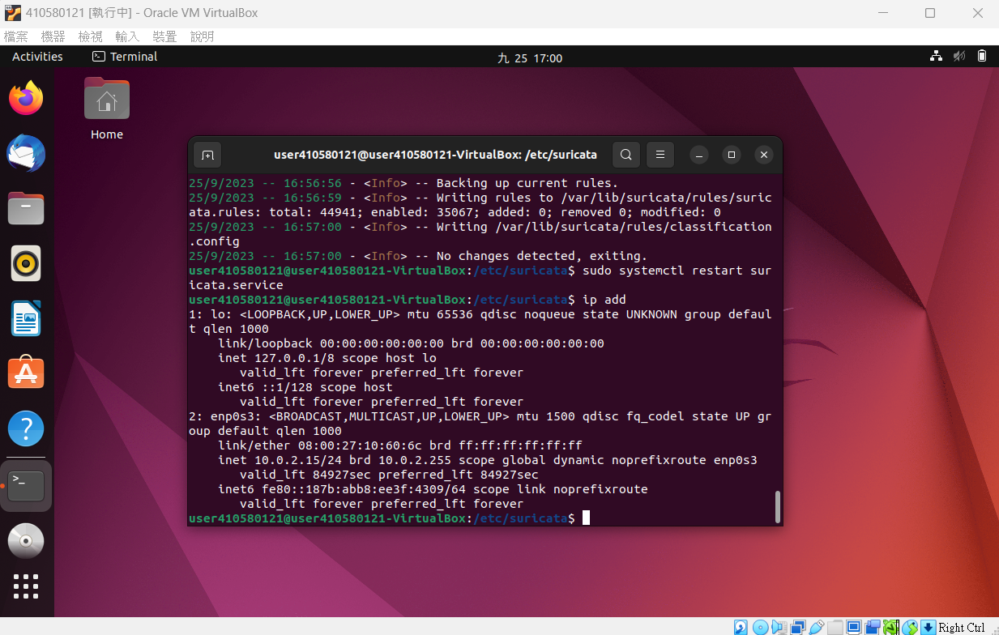
$ ip add # 找出網路卡 id （enp0s3）及 ip （10.0.2.15/24）

Slide 24
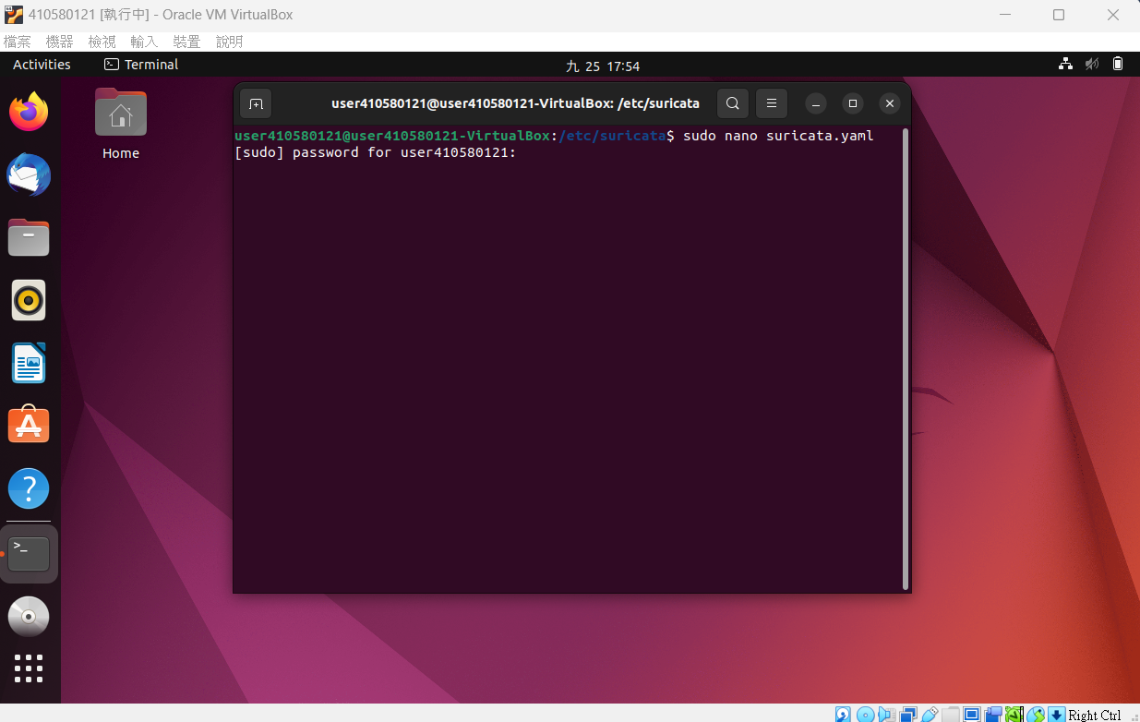
$ sudo nano suricata.yaml # 進入 /etc/suricata/ 編輯 Suricata 設定檔

Slide 25
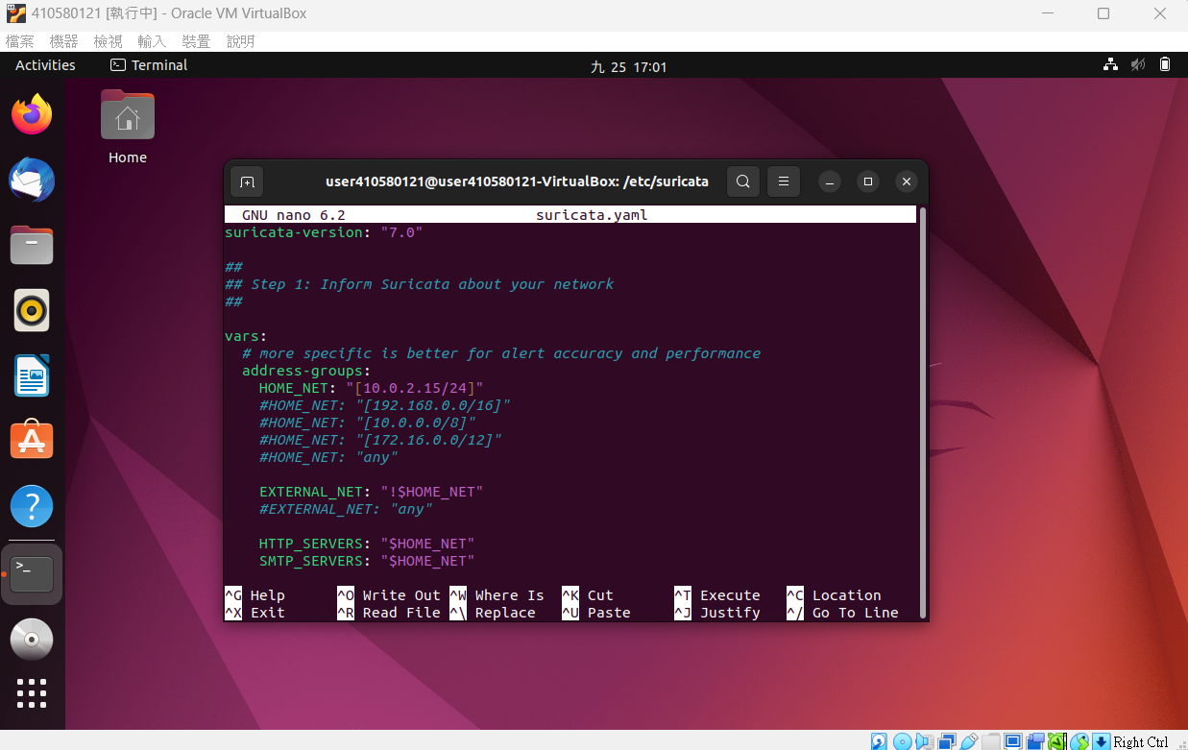
# 找到所有HOME_NET 並將 ip 改為目前網卡取得的 ip （10.0.2.15/24）

Slide 26
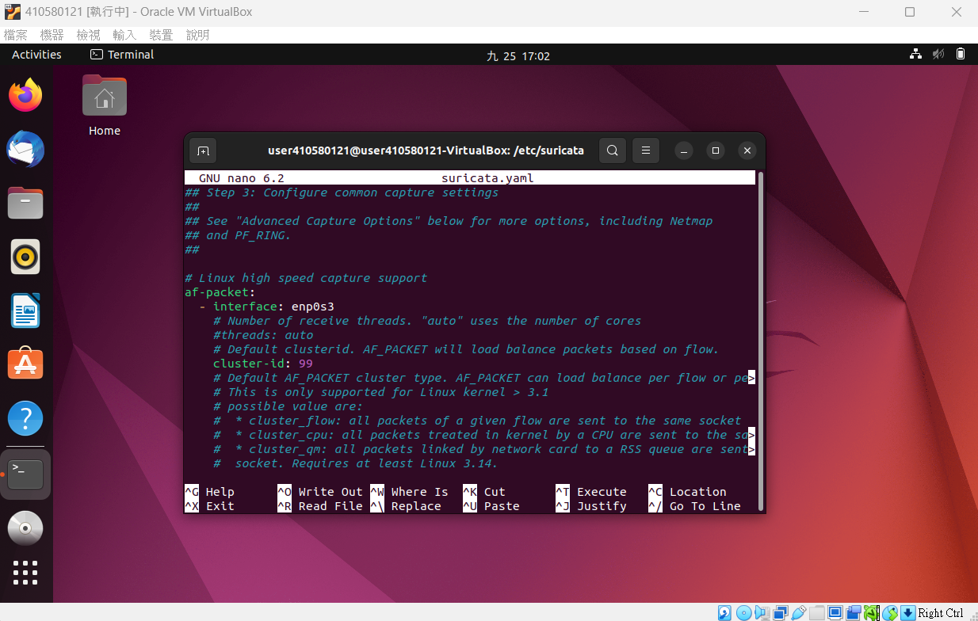
# 找到 interface: eth0 並將網卡 id 改為目前 id （enp0s3）

Slide 27


Slide 28
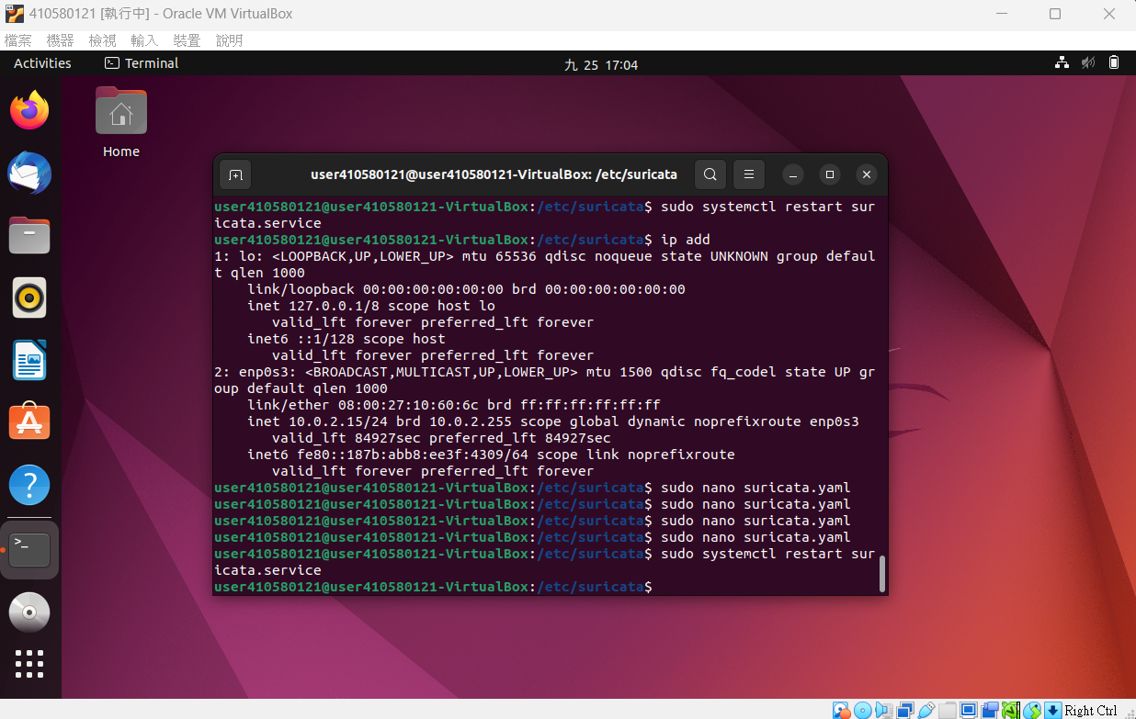
$ sudo systemctl restart suricata.service
# 重新啟用 Suricata 生效

Slide 29
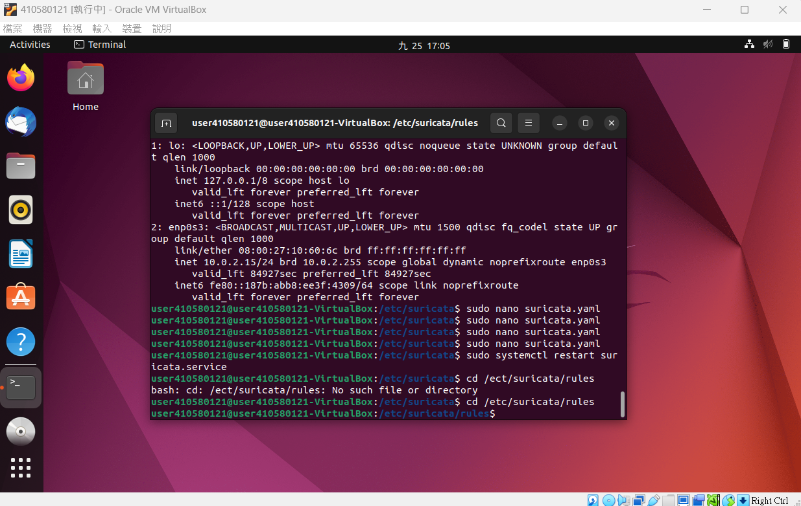
$ cd /etc/suricata/rules
# 進入 /etc/suricata/rules

Slide 30
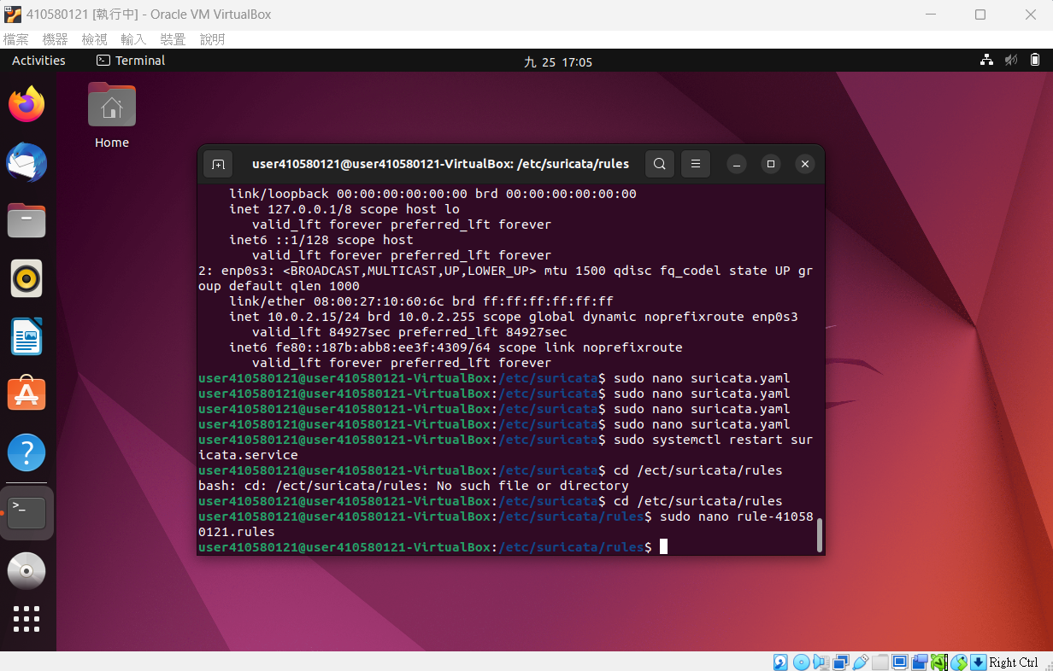
$ sudo nano rule-410580121.rules

Slide 31
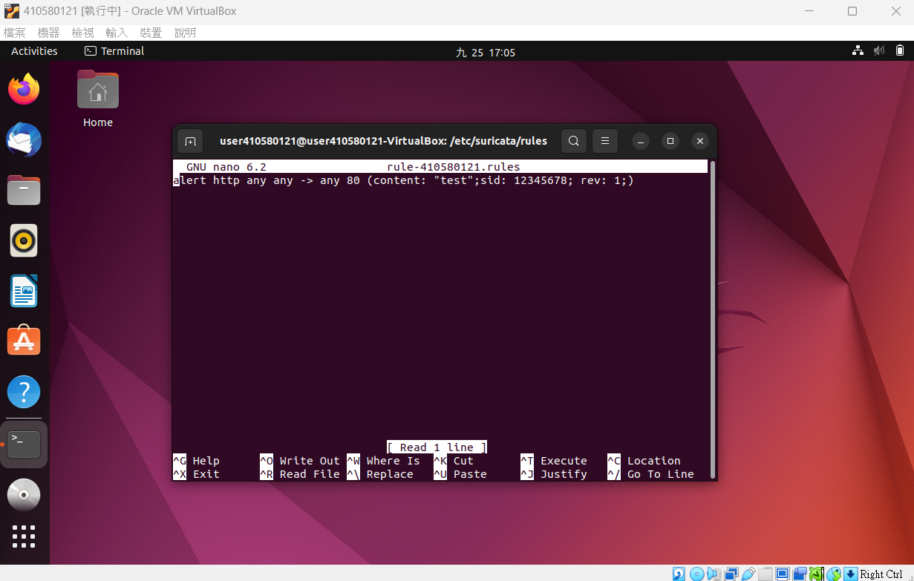
alert http any any -> any 80 (content: “test”;std: “12345678”; rev: 1;)
# 新增一筆規則

Slide 32
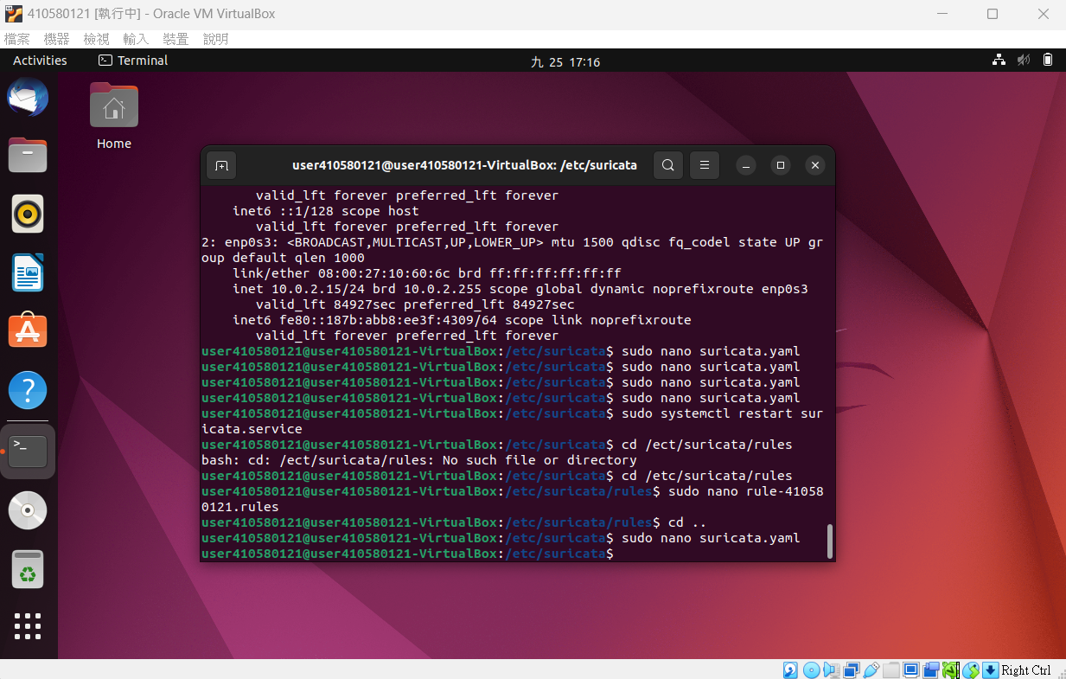
$ cd /etc/suricata/
$ sudo nano suricata.yaml

Slide 33
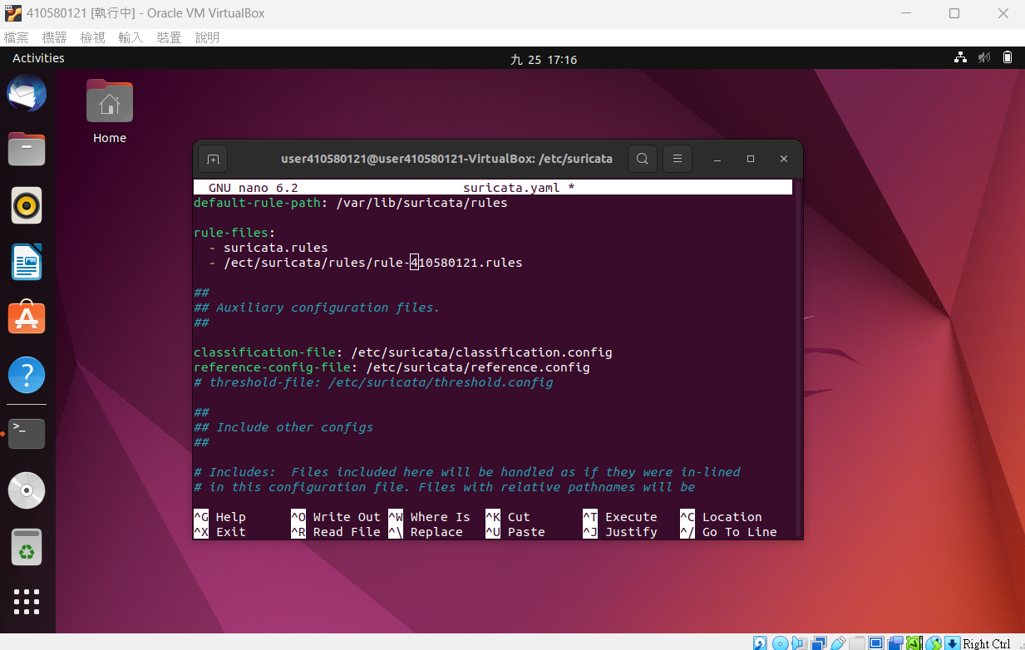
# 新增自訂規則檔到設定檔
# 找到 rules-files:
# 並在 suricata.rules 下方加入自定的規則檔路徑

Slide 34
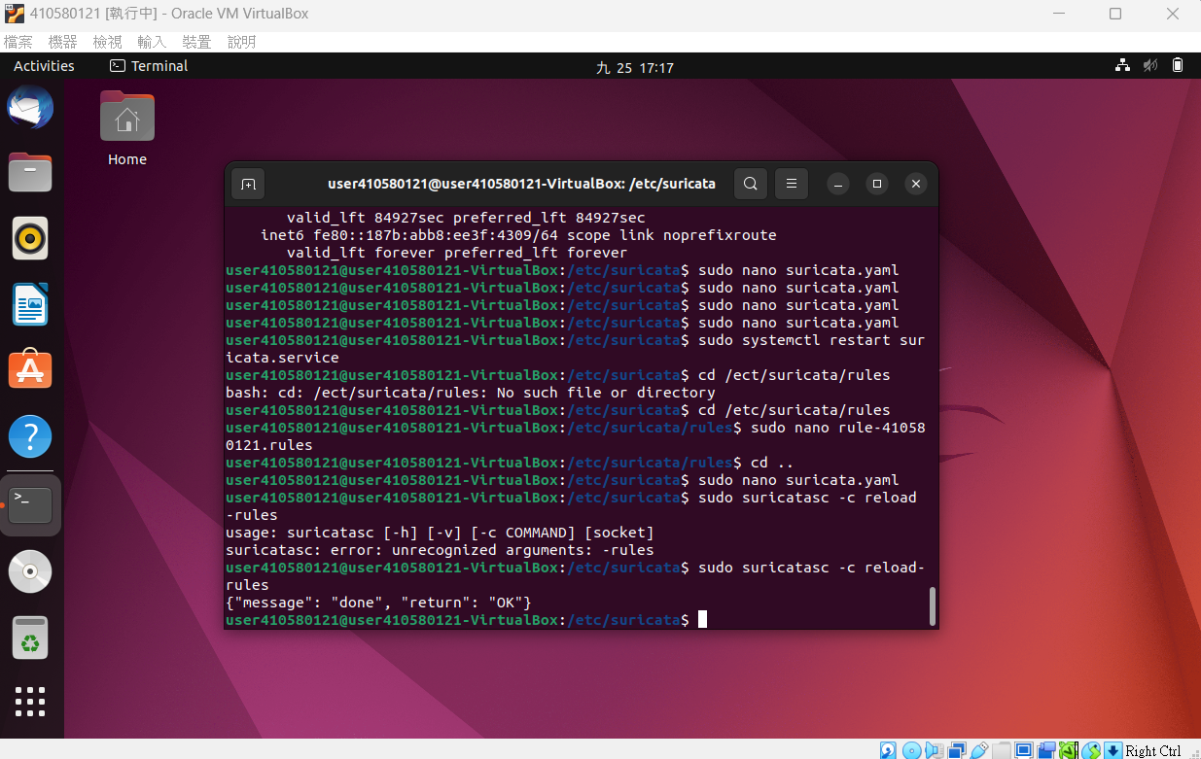
$ sudo suricatasc -c reload-rules
# 重新載入規則

Slide 35
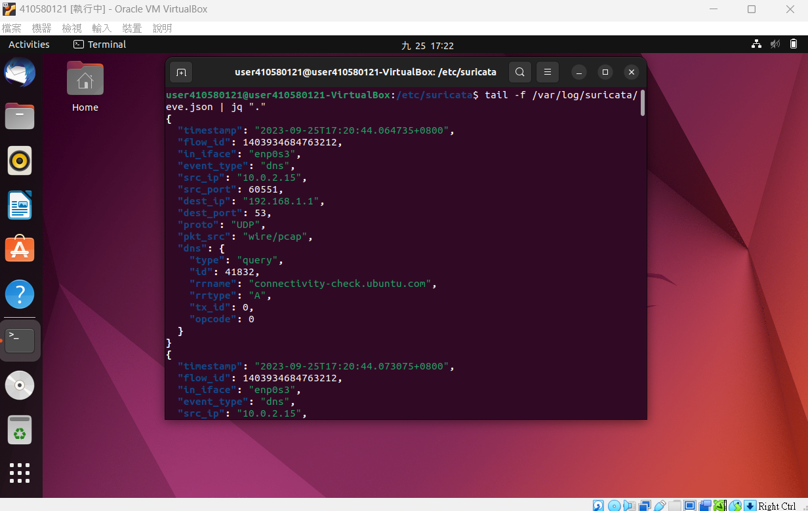
$ tail -f /var/log/suricata/eve.json | jq “.”
# 將事件檔案輸出在畫面上

Slide 36
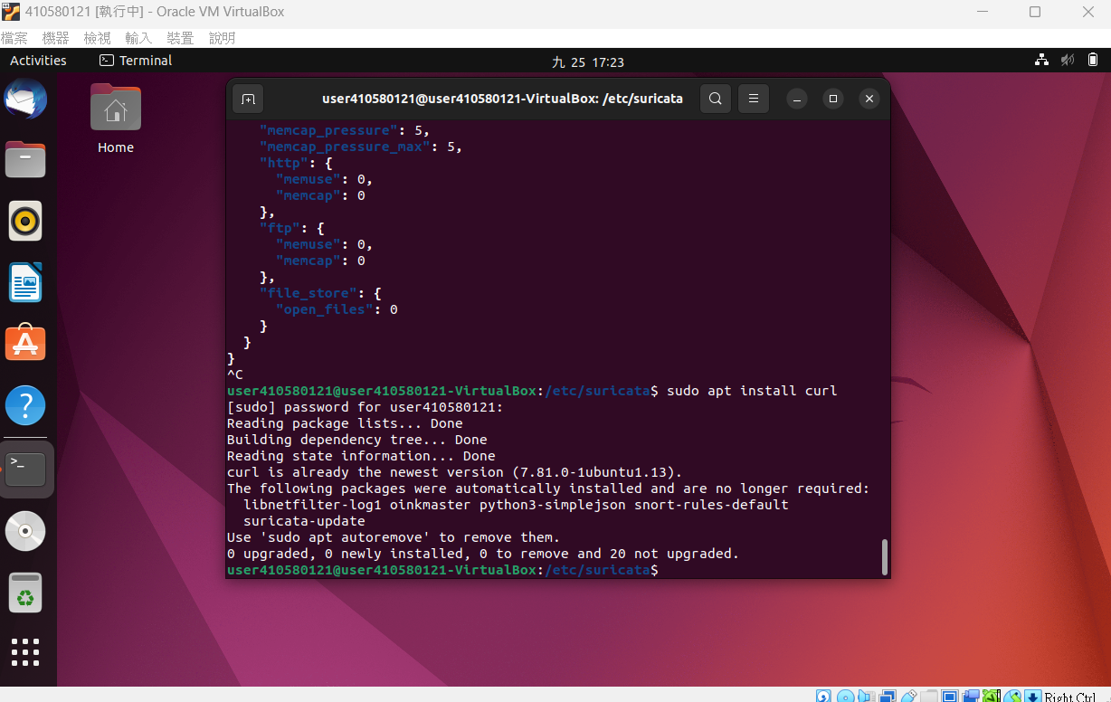
$ sudo apt install curl
# 透過 curl 測試一個觸發警報

Slide 37
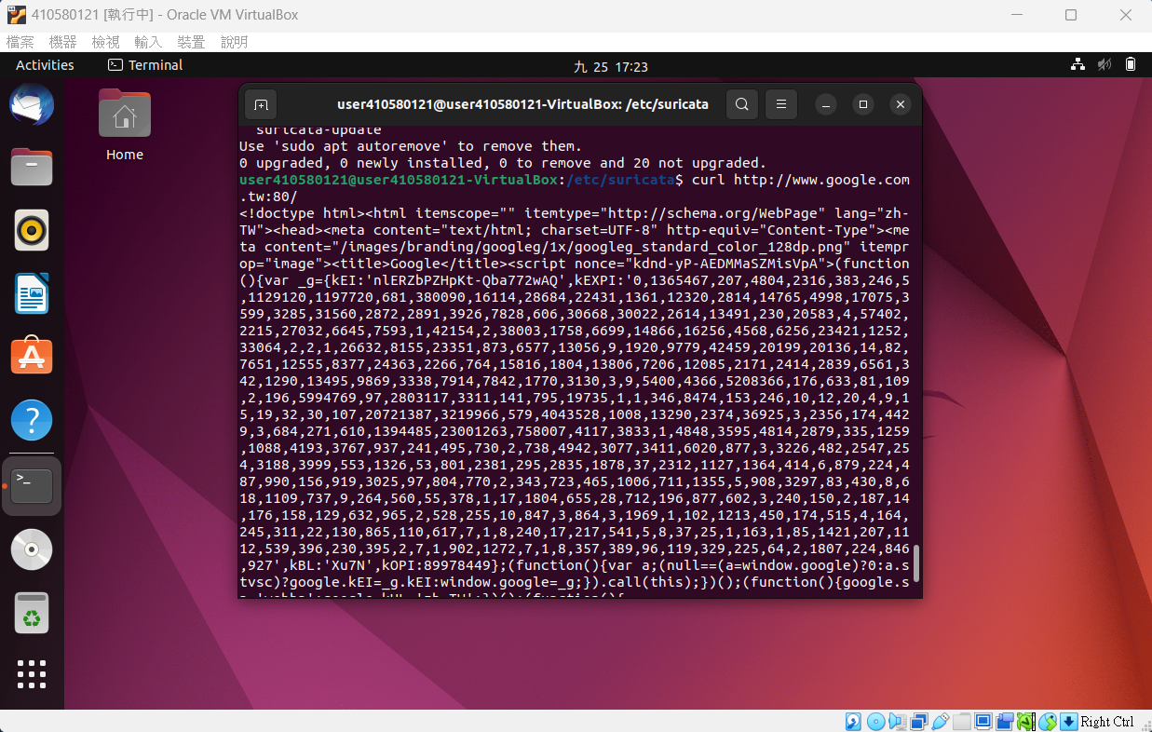
$ curl http://www.google.com.tw:80/

Slide 38
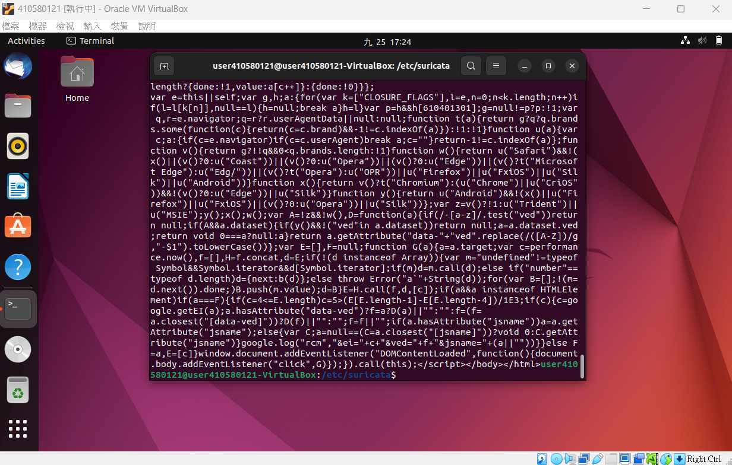

Slide 39
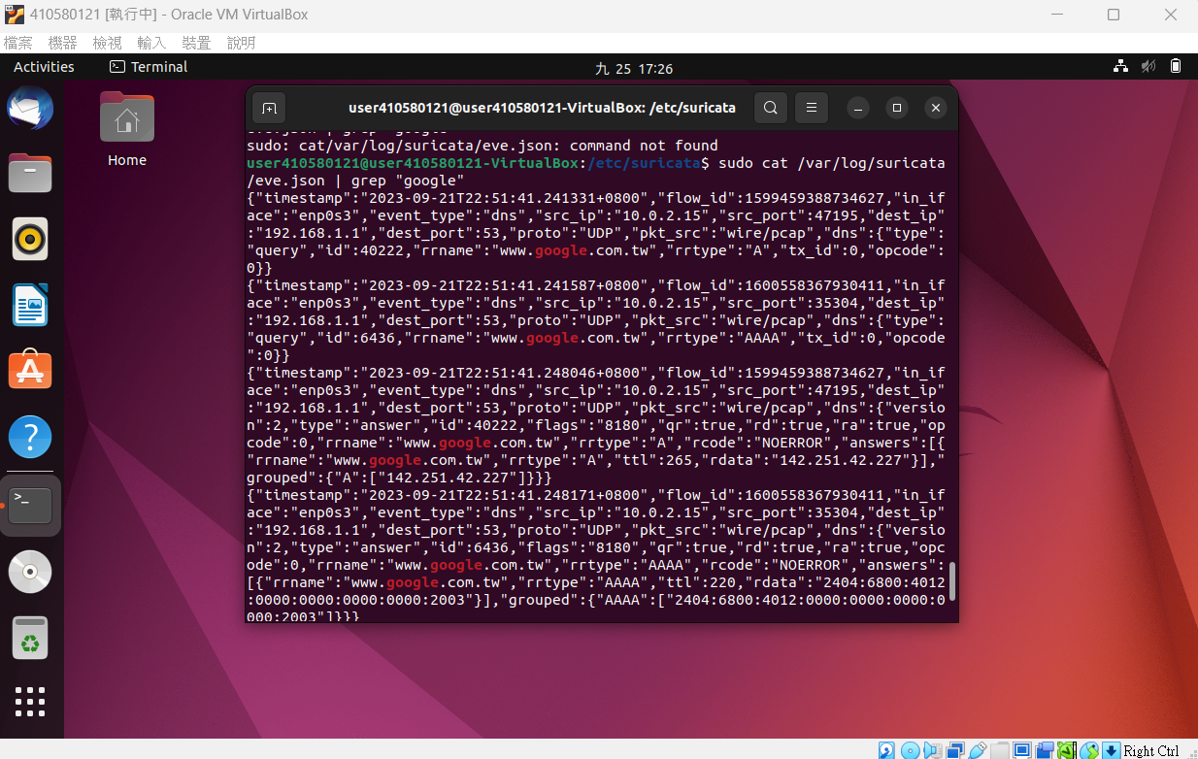
$ sudo cat /var/log/suricata/eve.json | grep “google”

Slide 40
